Slide 1




SISTEMA DE GESTIÓN DE SEGURIDAD Y SALUD EN EL TRABAJO
MINISTERIO DE EDUCACIÓN NACIONAL
2018

Slide 2


CONTENIDO
¿QUÉ ES EL MINISTERIO DE EDUCACIÓN NACIONAL?
MARCO ESTRATÉGICO DEL MINISTERIO DE EDUCACIÓN NACIONAL (MEN)
PROPÓSITO SUPERIOR 2025
VISIÓN Y MISIÓN
VALORES
MAPA DE ACTORES DEL MINISTERIO DE EDUCACIÓN NACIONALINTEGRACIÓN DEL SGC EN EL COMPONENTE OPERATIVO DEL MODELO INTEGRADO DE PLANEACIÓN Y GESTIÓN VERSIÓN 2
DEFINICIÓN DEL SISTEMA INTEGRADO DE GESTIÓN INSTITUCIONAL DEL MEN
POLÍTICA DEL SISTEMA INTEGRADO DE GESTIÓN INSTITUCIONAL DEL MEN
OBJETIVOS DEL SISTEMA INTEGRADO DE GESTIÓN INSTITUCIONAL DEL MEN
OBJETIVOS DEL SISTEMA DE GESTION SEGURIDAD Y SALUD EN EL TRABAJO
OBLIGATORIEDAD DEL SISTEMA DE GESTION DE SEGURIDAD Y SALUD EN EL TRABAJO
CAMBIOS DEL SISTEMA DE GESTION DE SEGURIDAD Y SALUD EN EL TRABAJO
ESTRUCTURA DEL SISTEMA DE GESTION DE SEGURIDAD Y SALUD EN EL TRABAJO
AREAS INTERVINIENTES EN EL SISTEMA DE GESTION DE SEGURIDAD Y SALUD EN EL TRABAJO
PLAN ANUAL DE TRABAJO (CRONOGRAMA)
0

Slide 3

¿QUÉ ES EL MINISTERIO DE EDUCACIÓN NACIONAL?
El Ministerio de Educación Nacional es una entidad pública, ente Rector del Sector Educación del Estado Colombiano, creado mediante la ley 7ª de agosto 25 de 1886, identificado con el nombre de Ministerio de Educación Nacional, según lo dispuso la Ley 56 de 1927 y cuyas funciones se señalan en el Decreto 5012 del 28 de diciembre de 2009 y el decreto 854 de 2011, y las señaladas por la Ley.
Tomado de la Página Web del Ministerio
2

Slide 4

MARCO ESTRATÉGICO DEL MINISTERIO DE EDUCACIÓN NACIONAL (MEN)
«El marco estratégico del Ministerio de Educación para el período 2015-2025 establece la estructura que permitirá avanzar hacia lograr que Colombia sea el país más educado de América Latina, y alcanzar los objetivos estratégicos del cuatrienio en materia educativa plasmados en el Plan Nacional de Desarrollo 2014-2018, Todos por un nuevo País, Paz, Equidad y Educación. Bajo este marco, el presente documento define el propósito superior de la entidad al 2025, su visión y la del sector educativo al 2018, la ratificación de la misión y la definición de principios de acción, objetivos estratégicos, iniciativas, programas y proyectos del ministerio»
Tomado de la Página Web del Ministerio
3

Slide 5

PROPÓSITO SUPERIOR 2025
"Colombia será el país más educado de América Latina en el 2025": En el 2025 Colombia tendrá un sistema de educación de alta calidad para todos. La educación generará igualdad de oportunidades y desarrollo económico, permitiendo la transformación social del país, mayor equidad y la consolidación de la paz. Participarán de este proceso -en el cual la Educación será la principal prioridad nacional- los padres de familia, los niños y jóvenes, profesores, gobierno, y la sociedad civil. Habrá una financiación adecuada para tener la mejor educación de América Latina.
Tomado de la Página Web del Ministerio
4

Slide 6


VISIÓN Y MISIÓN
VISIÓN
En el 2018, el Ministerio de Educación es la entidad líder del Gobierno Nacional, con reconocimiento internacional, que atrae a los mejores talentos y está 100% orientada a hacer de Colombia el país más educado de América Latina en el 2025. Es una entidad innovadora, creativa, eficiente, generadora de investigación y conocimiento para el país y para el mundo. Es una entidad ejemplar por su ejecución.
Este propósito se logrará gracias a la renovación de una cultura organizacional que le ha apostado a una estructura de trabajo más flexible y horizontal, donde es posible equilibrar vida y el trabajo y donde prima la confianza y el compañerismo.
Sus funcionarios se sienten orgullosos y felices de trabajar en el MEN para lograr una mayor productividad y eficiencia. Promueve un balance entre la vida personal y profesional de sus funcionarios, con un ambiente organizacional moderno, incluyente y generador de espacios y sentimientos de bienestar. Todo esto la convierte en la entidad más deseada para trabajar.
MISIÓN
Lograr una educación de calidad, que forme mejores seres humanos, ciudadanos con valores éticos, competentes, respetuosos de lo público, que ejercen los derechos humanos, cumplen con sus deberes y conviven en paz. Una educación que genere oportunidades legítimas de progreso y prosperidad para ellos y para el país.
Lograr una educación competitiva, pertinente, que contribuya a cerrar brechas de inequidad y en la que participa toda la sociedad.
5

Slide 7

VALORES
VALORES INSTITUCIONALES DE AMBIENTE LABORAL - MEN
VALORES DEL CÓDIGO DE INTEGRIDAD
Mística: Sentido y amor por lo que hacemos.
Respeto: Fundamental para generar un ambiente
laboral armónico, en el que se reconozca y comprenda al otro.
Confianza: Creer en los demás, confiar en nuestro trabajo y en nuestros
grupos de interés.
Tomado del DAFP
6

Slide 8
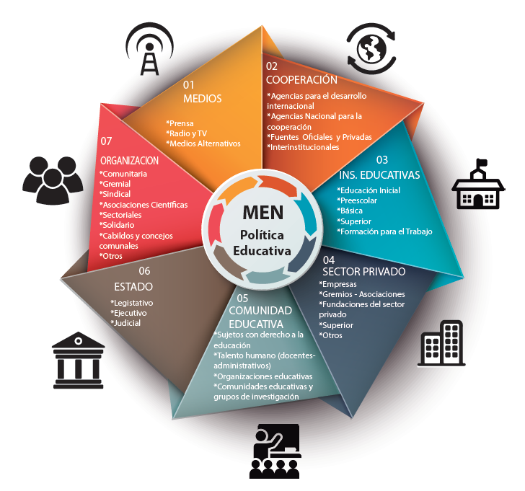
MAPA DE ACTORES DEL MINISTERIO DE EDUCACIÓN NACIONAL
7

Slide 9
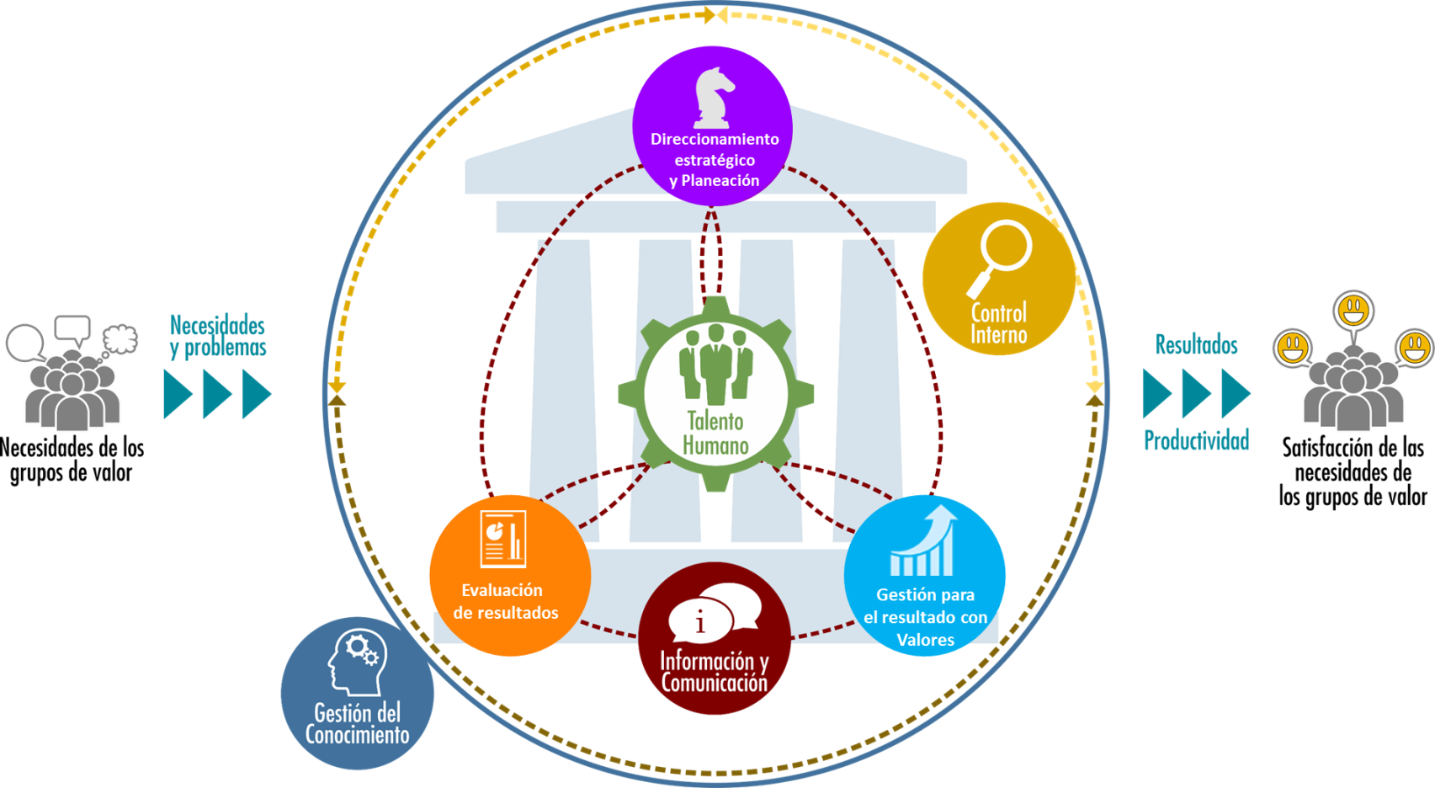
INTEGRACIÓN DEL SIG EN EL COMPONENTE OPERATIVO DEL MODELO INTEGRADO DE PLANEACIÓN Y GESTIÓN VERSIÓN 2
«El Sistema de Gestión, creado en el artículo 133 de la Ley 1753 de 2015, que integra los Sistemas de Desarrollo Administrativo y de Gestión de la Calidad, es el conjunto de entidades y organismos del Estado, políticas, normas, recursos e información. cuyo objeto es dirigir la gestión pública al mejor desempeño institucional y a la consecución de resultados para la satisfacción de las necesidades y el goce efectivo de los derechos de los ciudadanos. en el marco de la legalidad y la integridad.»
Decreto 1499 de 2017
9

Slide 10

DEFINICIÓN DEL SISTEMA INTEGRADO DE GESTIÓN INSTITUCIONAL DEL MEN
El Sistema Integrado de Gestión- SIG, es la armonización de los Macroprocesos del MEN, los cuales de manera interrelacionada garantizan a través de su planeación, ejecución y control, el cumplimiento de todos los requisitos externos, internos y legales que aplican a la entidad, logrando permanentemente el mejoramiento del desempeño institucional, demostrado en el cumplimiento de los objetivos y en la generación de confianza con el enfoque permanente de la optimización de los servicios y resultados del MEN. El SIG ha permitido de manera contundente enfocar los esfuerzos y resultados hacia los servicios, a través de la eficiencia permanente de sus macroprocesos, proyectos y programas.
MODELO INTERNO DE PLANEACION ESTRATEGICA (MIPE)
Sistema Gestión Seguridad de la Información
(SGI)
Sistema Gestión de la Calidad (SGC)
ISO 9001
ISO
27000
SISTEMA INTEGRADO DE GESTION
(SIG)
Decreto 1072 – OSHAS 18001
ISO
14000
Aprobado Resolución 9862 de 2017
Sistema Gestión Salud y Seguridad en el trabajo (SSST)
Sistema Gestión Ambiental (SGA)
MODELO ESTANDAR DE CONTROL INTERNO (MECI)
10

Slide 11
POLÍTICA DEL SISTEMA INTEGRADO DE GESTIÓN INSTITUCIONAL DEL MEN
La política del SIG se desarrollará a través de los siguientes modelos referenciales:
Calidad
Ambiental
SIG
Seguridad y Salud en el Trabajo
Control Interno
Seguridad de la Información
El MEN se compromete a implementar, sostener y mejorar continuamente el SIG, articulando sus procesos de manera armónica y complementaria; para dar cumplimiento a los requisitos del Modelo Integrado de Planeación y Gestión y demás normatividad legal aplicable, con el fin de garantizar la eficacia, eficiencia, efectividad y el respeto por el medio ambiente en el logro de los objetivos institucionales y la satisfacción del cliente y partes interesadas.
Aprobado Resolución
SIG 2017
12

Slide 12
POLÍTICA DEL SISTEMA INTEGRADO DE GESTIÓN INSTITUCIONAL DEL MEN
Calidad
Diseñando y ejecutando estrategias que satisfagan las necesidades de los grupos de interés, prestando servicios que cumplen con los estándares definidos y que contribuyan al cumplimiento de la misión y visión del Ministerio.
Ambiental
Orientado a mejorar el desempeño ambiental de la entidad, contribuyendo a la protección del medio ambiente, la prevención de la contaminación ambiental por medio de la identificación de aspectos que pueden producir impactos significativos, el establecimiento de controles operacionales que permiten responder a la entidad a las condiciones ambientales cambiantes, mejorando su desempeño en cumplimiento de las obligaciones legales.
Seguridad y Salud en el Trabajo
implementando ambientes de trabajo en condiciones de seguridad para el bienestar de las personas, gestionando los riesgos cuyo impacto se vea reflejado en la salud de los colaboradores y ejecutando actividades para la prevención de accidentes y enfermedades de origen laboral.
Control Interno
Implementar acciones encaminadas al desarrollo de los principios de autocontrol, autogestión y autorregulación por medio de la gestión de riesgos y auditorías internas, con el fin de prevenir desviaciones y la implementación de mejoras de forma oportuna.
Seguridad de la Información
Identificando y minimizando los riesgos a los cuales se expone la información, garantizando la confidencialidad, integridad y disponibilidad de la misma en la entidad; orientada a la continuidad de las operaciones del Ministerio de Educación Nacional, la administración de riesgos y la consolidación de una cultura de seguridad garantizando el cumplimiento de los requisitos legales y contractuales vigentes.
Aprobado Resolución
SIG 2017
13

Slide 13
OBJETIVOS DEL SISTEMA INTEGRADO DE GESTIÓN INSTITUCIONAL DEL MEN
Aumentar los niveles de satisfacción del cliente y partes interesadas.
Fortalecer la prestación de los servicios orientados al mejoramiento de la cobertura, calidad, eficiencia y pertinencia de la educación.
Fortalecer el desempeño de los macroprocesos y procesos establecidos en el Ministerio de Educación Nacional.
Fortalecer la aplicación de mecanismos de autocontrol y de evaluación para garantizar la mejora continua.
Mejorar el desempeño ambiental en cumplimiento de las obligaciones legales y otras aplicables; previniendo la contaminación y contribuyendo a la protección del medio ambiente.
Proteger la seguridad y salud de los servidores y colaboradores del Ministerio de Educación Nacional, previniendo enfermedades y accidentes laborales y promoviendo hábitos de vida saludables.
Proteger los activos de información de amenazas internas y externas que puedan afectar la privacidad, confidencialidad, integridad y disponibilidad de la información del Ministerio.
Facilitar el cumplimiento del Modelo Integrado de Planeación y Gestión y la mejora en los resultados de los índices de buen gobierno.
Aprobado Resolución
SIG 2017
14

Slide 14
Integración al objetivo SGSST SIG
“Proteger la seguridad y salud de los servidores y colaboradores del Ministerio de Educación Nacional, previniendo enfermedades y accidentes laborales y promoviendo hábitos de vida saludables”.
    Objetivo General del Sistema de Gestión de Seguridad y Salud en el Trabajo
Prevenir, mitigar y controlar los efectos generados por el grado de exposición a los riesgos del Ministerio de Educación Nacional y los propios o inherentes de la labor de servidores, personal temporal, contratistas y proveedores, cuyo impacto pueda dar lugar a la generación de accidentes, las lesiones y enfermedades; así como proteger y promover la salud de las personas que laboren, provean servicios o visiten el Ministerio de Educación Nacional por medio de la gestión del autocuidado.
Objetivos Específicos del Sistema de Gestión de Seguridad y Salud en el Trabajo
Establecer los lineamientos estratégicos para gestionar la Seguridad y salud en el Trabajo en el Ministerio a través de la mejora continua, proporcionando el bienestar y la salud de todos los colaboradores, previniendo enfermedades y accidentes laborales, promoviendo hábitos de vida saludables y dando cumplimiento a la normatividad vigente aplicable en materia de SST.
Prevenir los accidentes de Trabajo que puedan dar lugar a perturbaciones funcionales y físicas en los colaboradores de la Entidad con el fin de lograr el mejoramiento continuo de la gestión de seguridad y salud en el trabajo.
Medir los riesgos físicos que puedan dar lugar a perturbaciones funcionales y físicas en los colaboradores de la Entidad con el fin de mitigar su impacto en los colaboradores expuestos a los mismos y asi lograr el mejoramiento continuo de la gestión de seguridad y salud en el trabajo.
Prevenir Enfermedades de origen común que puedan dar lugar a perturbaciones funcionales y físicas en los colaboradores de la Entidad con el fin de lograr el mejoramiento continuo de la gestión de seguridad y salud en el trabajo.
Prevenir Enfermedades de origen laboral que puedan dar lugar a perturbaciones funcionales y físicas en los colaboradores de la Entidad con el fin de lograr el mejoramiento continuo de la gestión de seguridad y salud en el trabajo.
Vigilar y controlar las actividades del SGSST con el fin de lograr el mejoramiento continuo de la gestión de seguridad y salud en el trabajo.
OBJETIVOS DEL SISTEMA DE GESTIÓN DE SEGURIDAD Y SALUD EN EL TRABAJO
15

Slide 15

OBLIGATORIEDAD DEL SISTEMA DE GESTIÓN DE SEGURIDAD Y SALUD EN EL TRABAJO
Con el fin de hacer de la Seguridad y Salud en el Trabajo un compromiso de todos (Entidades, Trabajadores y Comunidad), el Estado Colombiano mediante la implementación del Decreto 1072 de 2015, en el Libro 2, Parte 2, Título 4, Capítulo 6 determinó que las empresas deben adoptar disposiciones efectivas para desarrollar las medidas de identificación de peligros, evaluación, valoración de los riesgos y establecimiento de controles que prevengan daños en la salud de los trabajadores y/o contratistas, en los equipos e instalaciones, mediante la implementación del Sistema de Gestión de Seguridad y Salud en el Trabajo, a partir de un proceso sistemático y por etapas basado en la mejora continua y en la gestión documental que evidencie el cumplimiento del debido proceso.
16

Slide 16
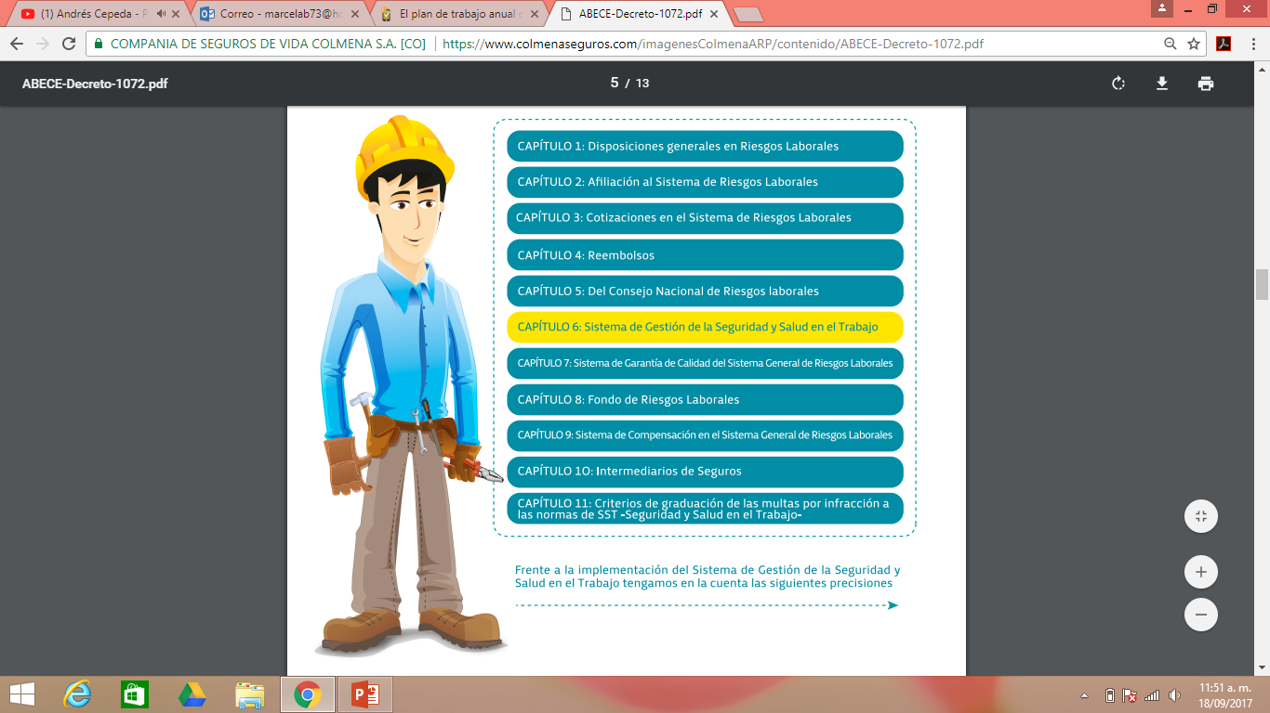
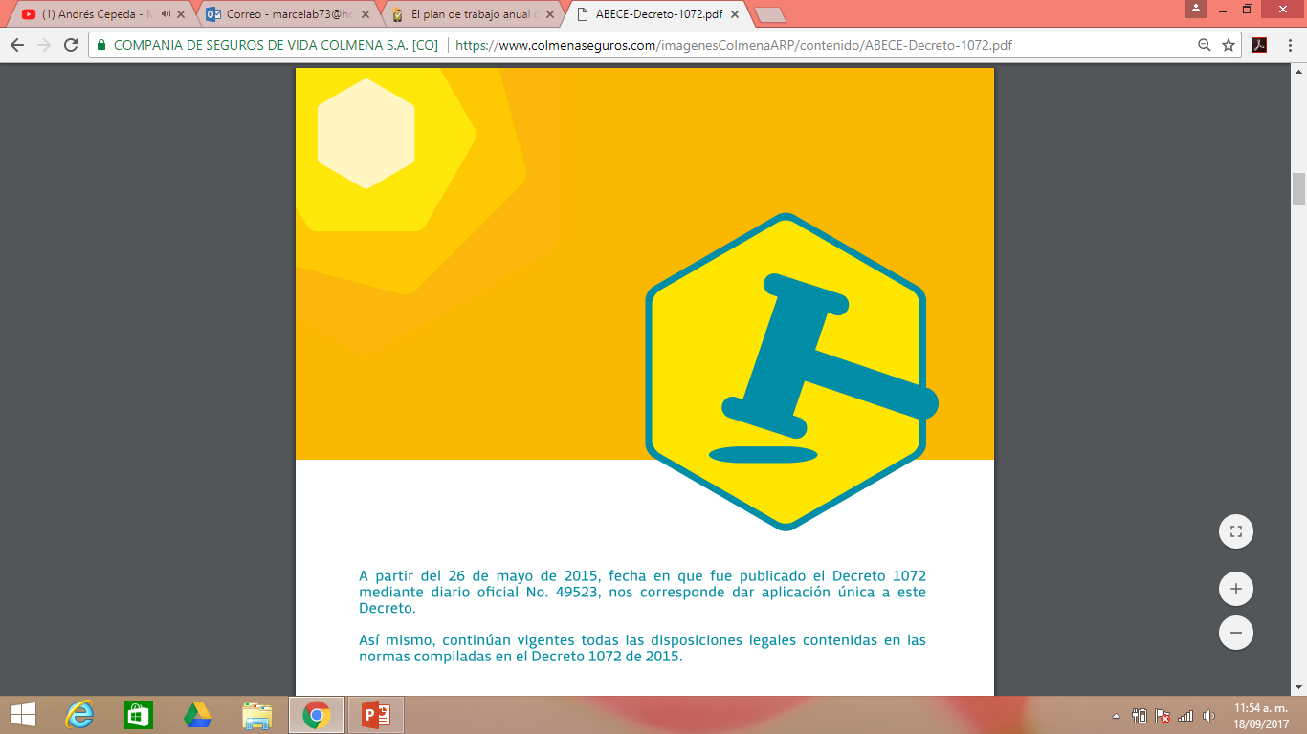

DECRETO 1072 DE 2015
Título 1
17

Slide 17
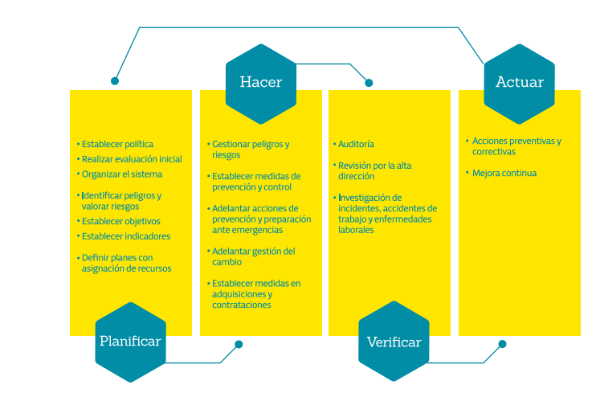
DECRETO 1072 DE 2015
18

Slide 18
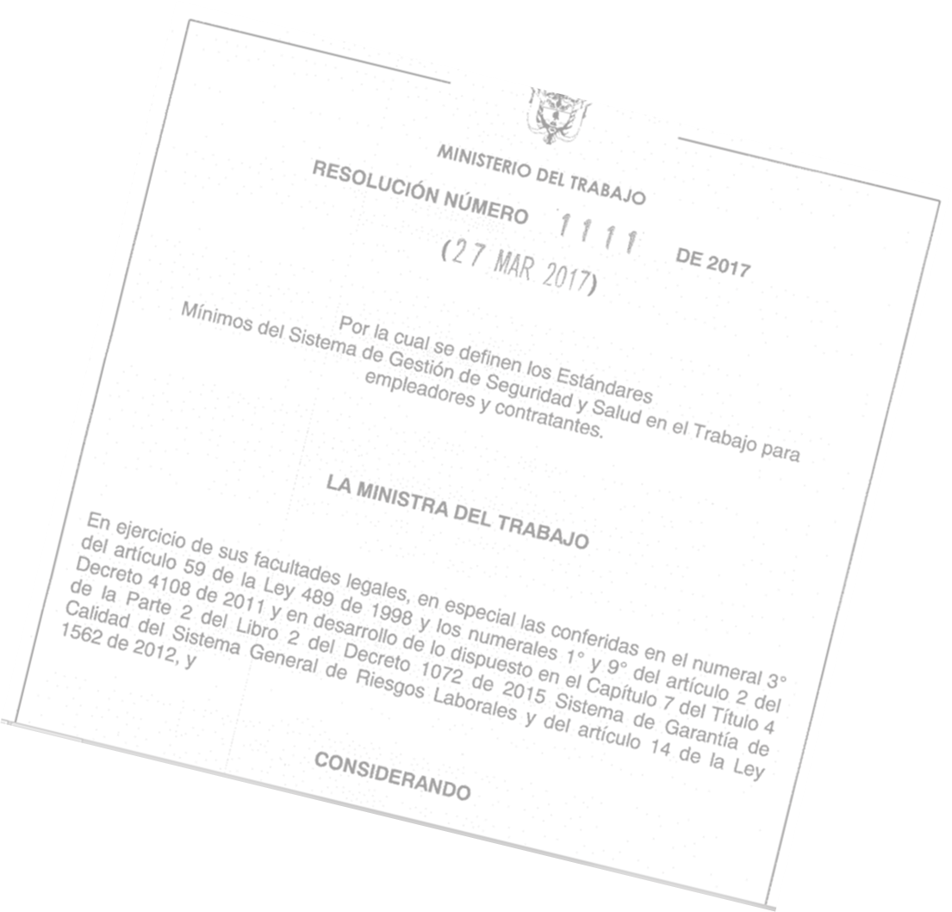

DECRETO 1072 DE 2015
Título
Art 2.2.4.6.8 punto 7
Diseñar y desarrollar un PTA (plan de trabajo anual) para alcanzar cada uno de los objetivos propuestos en el SGSST
Art 2.2.4.6.12 punto 5
A la documentación, se establece que el PTA , esté firmado por el empleador y el responsable del Sistema de Gestión de la Seguridad y Salud en el Trabajo SG-SST
Identificar claramente metas, responsabilidades, recursos y cronograma de actividades
en concordancia con los estándares mínimos del Sistema Obligatorio de Garantía de Calidad del Sistema General de Riesgos Laborales.
Artículo 2.2.4.6.31
Elemento esencial en la revisión por la alta dirección
Determinar en qué medida se cumple con la política y los objetivos de seguridad y salud en el trabajo y se controlan los riesgos”.
DEBERES : ALTA DIRECCION
19

Slide 19
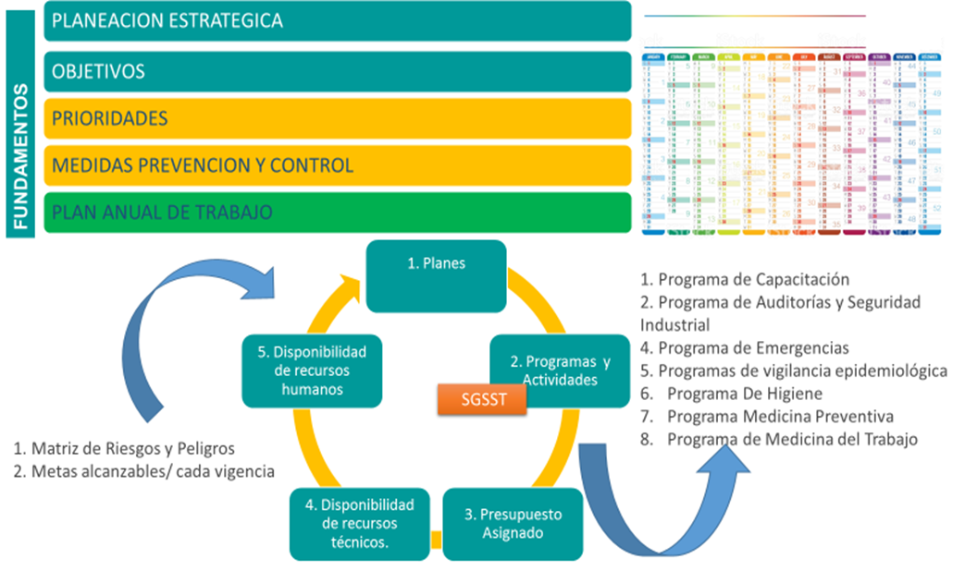
Título
20

Slide 20
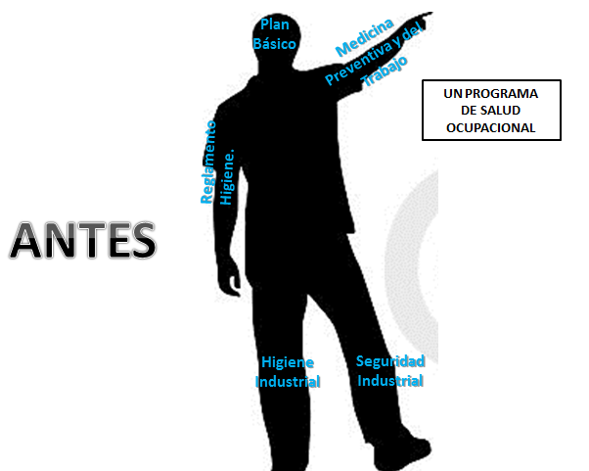
CAMBIOS DEL SISTEMA DE GESTIÓN DE SEGURIDAD Y SALUD EN EL TRABAJO
21

Slide 21
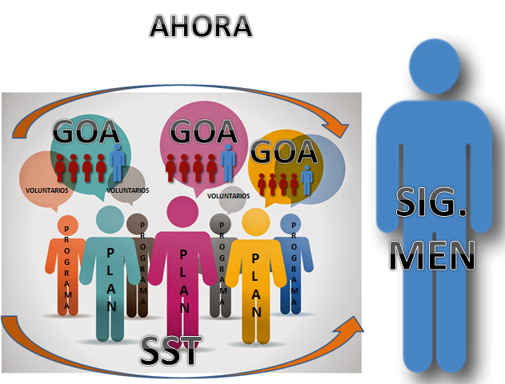
23

Slide 22
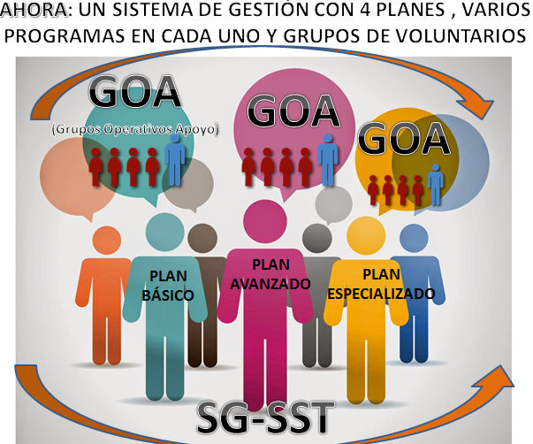
P
R
O
G
A
M
A
P
R
O
G
A
M
A
22

Slide 23
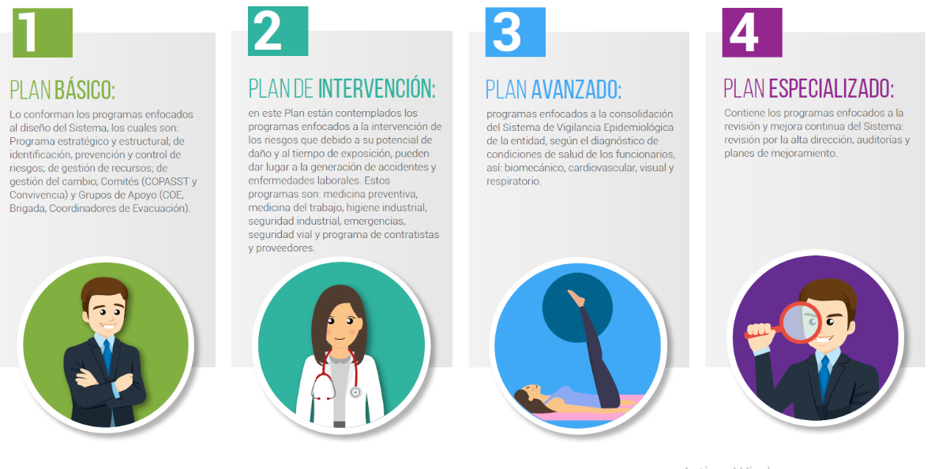
ESTRUCTURA DEL SISTEMA DE GESTIÓN DE SEGURIDAD Y SALUD EN EL TRABAJO MEN
P
H
V
A
24

Slide 24
SISTEMA GESTIÓN
SEGURIDAD Y SALUD EN EL TRABAJO
4 PLANES
1.
2.
3.
4.
Básico Planeación
Intervención
Reducción
Avanzado Control
Especializado Revisión -Mejora
a.
a.
a.
a.
PROGRAMA ESTRATÉGICO
MEDICINA PREVENTIVA
VIGILANCIA RIESGO CARDIOVASCULAR
REVISIÓN ALTA DIRECCIÓN
b.
b.
b.
b.
PROGRAMA CONTROL RIESGOS
MEDICINA DEL TRABAJO
VIGILANCIA RIESGO BIOMECÁNICO
AUDITORÍA INTERNA
c.
c.
c.
c.
PROGRAMA GESTIÓN RECURSOS
SEGURIDAD INDUSTRIAL
VIGILANCIA RIESGO RESPIRATORIO
ACCIONES MEJORA
d.
d.
d.
A
PROGRAMA GESTIÓN CAMBIO
HIGIENE INDUSTRIAL
VIGILANCIA RIESGO VISUAL
e.
e.
e.
CONTROL DE EMERGENCIAS
VIGILANCIA RIESGO PSICOSOCIAL
PROGRAMA COMITÉS
4.
P
f.
V
SEGURIDAD VIAL
g.
CONTRATISTAS Y PROVEEDORES
H
25

Slide 25
SISTEMA GESTIÓN
SEGURIDAD Y SALUD EN EL TRABAJO
4 PLANES
1.
2.
3.
4.
Básico Planeación
Intervención
Reducción
Avanzado Control
Especializado Revisión -Mejora
a.
a.
a.
a.
ESTABLECER PROCEDIMIENTOS
PROMOVER AUTOCUIDADO
CONTROLAR DAÑOS EN CARDIO
COMPROMISO MINISTRA
b.
b.
b.
b.
IDENTIFICAR RIESGOS
PREVENIR ENFERMEDADES
CONTROLAR DAÑOS EN MÚSCULOS
COMPROMISO CONTROL INTERNO
c.
c.
c.
DEFINIR PRESUPUESTO
PREVENIR ACCIDENTES
CONTROLAR DAÑOS EN PULMONES
c.
d.
d.
COMPROMISO DE TODOS PARA CUIDAR LA SALUD
d.
MEDIR - CONTROLAR RIESGOS FÍSICOS
CONTROLAR DAÑOS EN VISIÓN
COMUNICAR Y GESTIONAR CAMBIOS
e.
e.
PREVENIR CONTROLAR EMERGENCIAS
e.
ESTRUCTURAR COMITÉS
CONTROLAR DAÑOS POR ESTRÉS LABORAL
A
P
f.
MEDIR - CONTROLAR ACCIDENTES VIALES
V
g.
INTERVENCIÓN INTEGRAL CONTRATISTAS
H
26

Slide 26
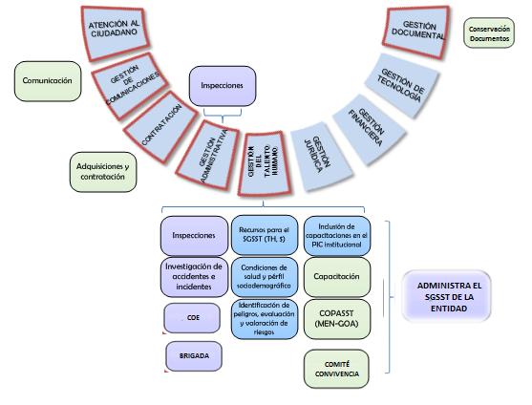
AREAS INTERVINIENTES EN EL SISTEMA DE GESTIÓN DE SEGURIDAD Y SALUD EN EL TRABAJO
27

Slide 27
Fundamentos Insumos y entregables
PLAN DE TRABAJO ANUAL (PTA) SGSST
Título
PLAN ESTRATEGICO DEL SGSST
PROGRAMA DE SEGURIDAD INDUSTRIAL
PROGRAMA DE HIGIENE
PROGRAMA DE MEDICINA PREVENTIVA
PROGRAMA DE MEDICINA DEL TRABAJO
GRUPOS DE APOYO
28

